Slide 1
Steering Committee
18 de Junio de 2024
www.clgchile.cl
www.clgchile.cl

Slide 2
Agenda
13:00 – 13:10 Bienvenida
13:10 – 13:15 Revisión acta anterior
13:15 – 13:45 “Creación del Center for Biodiversity Finance and Natural Capital”, Rodrigo Arriagada, Pontificia Universidad Católica.
13:45 – 14:25 “Eureka Multilateral Call 2024 Network Projects”, Jocelyn Olivari, Gerente de Innovación, Directora Ejecutiva Comité InnovaChile, CORFO.
14:25 – 14:40 “Programa Transforma Cambio Climático”, Irina Reyes, Gerenta de Proyecto TCC, CORFO.
14:40 – 14:50 “Avance Comité de Carbono Neutralidad y Resiliencia”, “Consulta Ciudadana del Reglamento del Artículo6”; “CLG UK: More Renewables Campaign”; Teresa Ruiz-Tagle, CLG Chile.
14:50 – 15:00 Varios: Próximas actividades
www.clgchile.cl
www.clgchile.cl
Notes:
TABLA:
- “Creación delCenter for Biodiversity Finance and Natural Capital”, Rodrigo Arriagada, PontificiaUniversidad Católica.
- “EurekaMultilateral Call 2024 Network Projects”, Jocelyn Olivari, Gerente de Innovación,Directora Ejecutiva Comité InnovaChile, CORFO.
- “Avance Comité deCarbono Neutralidad y Resiliencia”, “Consulta Ciudadana del Reglamento del Artículo6”, “Programa Transforma Cambio Climático”; Teresa Ruiz-Tagle, CLG Chile.
- Varios: Próximasactividades.

Slide 3
Agenda
13:00 – 13:10 Bienvenida
13:10 – 13:15 Revisión acta anterior
13:15 – 13:45 “Creación del Center for Biodiversity Finance and Natural Capital”, Rodrigo Arriagada, Pontificia Universidad Católica.
13:45 – 14:25 “Eureka Multilateral Call 2024 Network Projects”, Jocelyn Olivari, Gerente de Innovación, Directora Ejecutiva Comité InnovaChile, CORFO.
14:25 – 14:40 “Programa Transforma Cambio Climático”, Irina Reyes, Gerenta de Proyecto TCC, CORFO.
14:40 – 14:50 “Avance Comité de Carbono Neutralidad y Resiliencia”, “Consulta Ciudadana del Reglamento del Artículo6”; “CLG UK: More Renewables Campaign”; Teresa Ruiz-Tagle, CLG Chile.
14:50 – 15:00 Varios: Próximas actividades
www.clgchile.cl
www.clgchile.cl
Notes:
TABLA:
- “Creación delCenter for Biodiversity Finance and Natural Capital”, Rodrigo Arriagada, PontificiaUniversidad Católica.
- “EurekaMultilateral Call 2024 Network Projects”, Jocelyn Olivari, Gerente de Innovación,Directora Ejecutiva Comité InnovaChile, CORFO.
- “Avance Comité deCarbono Neutralidad y Resiliencia”, “Consulta Ciudadana del Reglamento del Artículo6”, “Programa Transforma Cambio Climático”; Teresa Ruiz-Tagle, CLG Chile.
- Varios: Próximasactividades.

Slide 4
Agenda
13:00 – 13:10 Bienvenida
13:10 – 13:15 Revisión acta anterior
13:15 – 13:45 “Creación del Center for Biodiversity Finance and Natural Capital”, Rodrigo Arriagada, Pontificia Universidad Católica.
13:45 – 14:25 “Eureka Multilateral Call 2024 Network Projects”, Jocelyn Olivari, Gerente de Innovación, Directora Ejecutiva Comité InnovaChile, CORFO.
14:25 – 14:40 “Programa Transforma Cambio Climático”, Irina Reyes, Gerenta de Proyecto TCC, CORFO.
14:40 – 14:50 “Avance Comité de Carbono Neutralidad y Resiliencia”, “Consulta Ciudadana del Reglamento del Artículo6”; “CLG UK: More Renewables Campaign”; Teresa Ruiz-Tagle, CLG Chile.
14:50 – 15:00 Varios: Próximas actividades
www.clgchile.cl
www.clgchile.cl
Notes:
TABLA:
- “Creación delCenter for Biodiversity Finance and Natural Capital”, Rodrigo Arriagada, PontificiaUniversidad Católica.
- “EurekaMultilateral Call 2024 Network Projects”, Jocelyn Olivari, Gerente de Innovación,Directora Ejecutiva Comité InnovaChile, CORFO.
- “Avance Comité deCarbono Neutralidad y Resiliencia”, “Consulta Ciudadana del Reglamento del Artículo6”, “Programa Transforma Cambio Climático”; Teresa Ruiz-Tagle, CLG Chile.
- Varios: Próximasactividades.

Slide 5
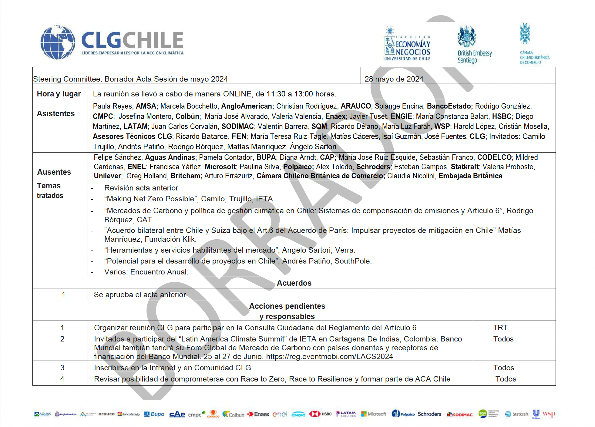
www.clgchile.cl
www.clgchile.cl

Slide 6
Agenda
13:00 – 13:10 Bienvenida
13:10 – 13:15 Revisión acta anterior
13:15 – 13:45 “Creación del Center for Biodiversity Finance and Natural Capital”, Rodrigo Arriagada, Pontificia Universidad Católica.
13:45 – 14:25 “Eureka Multilateral Call 2024 Network Projects”, Jocelyn Olivari, Gerente de Innovación, Directora Ejecutiva Comité InnovaChile, CORFO.
14:25 – 14:40 “Programa Transforma Cambio Climático”, Irina Reyes, Gerenta de Proyecto TCC, CORFO.
14:40 – 14:50 “Avance Comité de Carbono Neutralidad y Resiliencia”, “Consulta Ciudadana del Reglamento del Artículo6”; “CLG UK: More Renewables Campaign”; Teresa Ruiz-Tagle, CLG Chile.
14:50 – 15:00 Varios: Próximas actividades
www.clgchile.cl
www.clgchile.cl
Notes:
TABLA:
- “Creación delCenter for Biodiversity Finance and Natural Capital”, Rodrigo Arriagada, PontificiaUniversidad Católica.
- “EurekaMultilateral Call 2024 Network Projects”, Jocelyn Olivari, Gerente de Innovación,Directora Ejecutiva Comité InnovaChile, CORFO.
- “Avance Comité deCarbono Neutralidad y Resiliencia”, “Consulta Ciudadana del Reglamento del Artículo6”, “Programa Transforma Cambio Climático”; Teresa Ruiz-Tagle, CLG Chile.
- Varios: Próximasactividades.

Slide 7
Agenda
13:00 – 13:10 Bienvenida
13:10 – 13:15 Revisión acta anterior
13:15 – 13:45 “Creación del Center for Biodiversity Finance and Natural Capital”, Rodrigo Arriagada, Pontificia Universidad Católica.
13:45 – 14:25 “Eureka Multilateral Call 2024 Network Projects”, Jocelyn Olivari, Gerente de Innovación, Directora Ejecutiva Comité InnovaChile, CORFO.
14:25 – 14:40 “Programa Transforma Cambio Climático”, Irina Reyes, Gerenta de Proyecto TCC, CORFO.
14:40 – 14:50 “Avance Comité de Carbono Neutralidad y Resiliencia”, “Consulta Ciudadana del Reglamento del Artículo6”; “CLG UK: More Renewables Campaign”; Teresa Ruiz-Tagle, CLG Chile.
14:50 – 15:00 Varios: Próximas actividades
www.clgchile.cl
www.clgchile.cl
Notes:
TABLA:
- “Creación delCenter for Biodiversity Finance and Natural Capital”, Rodrigo Arriagada, PontificiaUniversidad Católica.
- “EurekaMultilateral Call 2024 Network Projects”, Jocelyn Olivari, Gerente de Innovación,Directora Ejecutiva Comité InnovaChile, CORFO.
- “Avance Comité deCarbono Neutralidad y Resiliencia”, “Consulta Ciudadana del Reglamento del Artículo6”, “Programa Transforma Cambio Climático”; Teresa Ruiz-Tagle, CLG Chile.
- Varios: Próximasactividades.

Slide 8
Agenda
13:00 – 13:10 Bienvenida
13:10 – 13:15 Revisión acta anterior
13:15 – 13:45 “Creación del Center for Biodiversity Finance and Natural Capital”, Rodrigo Arriagada, Pontificia Universidad Católica.
13:45 – 14:25 “Eureka Multilateral Call 2024 Network Projects”, Jocelyn Olivari, Gerente de Innovación, Directora Ejecutiva Comité InnovaChile, CORFO.
14:25 – 14:40 “Programa Transforma Cambio Climático”, Irina Reyes, Gerenta de Proyecto TCC, CORFO.
14:40 – 14:50 “Avance Comité de Carbono Neutralidad y Resiliencia”, “Consulta Ciudadana del Reglamento del Artículo6”; “CLG UK: More Renewables Campaign”; Teresa Ruiz-Tagle, CLG Chile.
14:50 – 15:00 Varios: Próximas actividades
www.clgchile.cl
www.clgchile.cl
Notes:
TABLA:
- “Creación delCenter for Biodiversity Finance and Natural Capital”, Rodrigo Arriagada, PontificiaUniversidad Católica.
- “EurekaMultilateral Call 2024 Network Projects”, Jocelyn Olivari, Gerente de Innovación,Directora Ejecutiva Comité InnovaChile, CORFO.
- “Avance Comité deCarbono Neutralidad y Resiliencia”, “Consulta Ciudadana del Reglamento del Artículo6”, “Programa Transforma Cambio Climático”; Teresa Ruiz-Tagle, CLG Chile.
- Varios: Próximasactividades.

Slide 9
Agenda
13:00 – 13:10 Bienvenida
13:10 – 13:15 Revisión acta anterior
13:15 – 13:45 “Creación del Center for Biodiversity Finance and Natural Capital”, Rodrigo Arriagada, Pontificia Universidad Católica.
13:45 – 14:25 “Eureka Multilateral Call 2024 Network Projects”, Jocelyn Olivari, Gerente de Innovación, Directora Ejecutiva Comité InnovaChile, CORFO.
14:25 – 14:40 “Programa Transforma Cambio Climático”, Irina Reyes, Gerenta de Proyecto TCC, CORFO.
14:40 – 14:50 “Avance Comité de Carbono Neutralidad y Resiliencia”, “Consulta Ciudadana del Reglamento del Artículo6”; “CLG UK: More Renewables Campaign”; Teresa Ruiz-Tagle, CLG Chile.
14:50 – 15:00 Varios: Próximas actividades
www.clgchile.cl
www.clgchile.cl
Notes:
TABLA:
- “Creación delCenter for Biodiversity Finance and Natural Capital”, Rodrigo Arriagada, PontificiaUniversidad Católica.
- “EurekaMultilateral Call 2024 Network Projects”, Jocelyn Olivari, Gerente de Innovación,Directora Ejecutiva Comité InnovaChile, CORFO.
- “Avance Comité deCarbono Neutralidad y Resiliencia”, “Consulta Ciudadana del Reglamento del Artículo6”, “Programa Transforma Cambio Climático”; Teresa Ruiz-Tagle, CLG Chile.
- Varios: Próximasactividades.

Slide 10
Comité de Carbono-Neutralidad y Resiliencia
Una ventana de oportunidades para Chile
Información a grupos de interés
Miércoles 22 de mayo 2024

Slide 11
Objetivos del Comité de Carbono-Neutralidad y Resiliencia:
una ventana de oportunidades para Chile
Detectar dificultades y elaborar propuestas con el fin de acelerar la transición hacia la carbono-neutralidad y aumentar la resiliencia de los sectores productivos.
“
Queremos encontrar los caminos para abrir esta ventana de
oportunidades para la economía chilena
”
Necesitamos más y mejor inversión para enfrentar la crisis climática,
encontrar formas para que el sector privado active iniciativas que
aceleren la transición hacia una economía carbono-neutral y resiliente.

Slide 12
Alcances del trabajo encomendado al Comité
Desarrollar un listado de iniciativas estratégicas y factibles de implementar en el corto y mediano plazo (2030), resultado del consenso alcanzado entre las partes
Se espera un número acotado de iniciativas, con plazos y gestiones claramente definidas.
La entrega se hace a los ministros(as) que convocan esta iniciativa, quienes a su vez entregan la propuesta al Presidente de la República y al Comité Ministros DPS.
Los respectivos ministerios trabajarán en su implementación a partir del segundo semestre de 2024.

Slide 13
Se espera que las propuestas sean:
Factibles de implementar en el corto y mediano plazo (2030)
Significativas (que muevan la aguja)
Con énfasis en el sector privado (público: acciones habilitantes)
Que no estén siendo abordadas (adicionales)

Slide 14
Gobernanza
El Comité fue creado por Resolución del Ministerio de Economía (RMEX202400047), participan ministerios de Economía, Medioambiente, Energía y Ciencia. Posteriormente se sumaron MOP y Agricultura
El Consejo está conformado por 19 personas de connotación comunal, regional y nacional con visiones diversas, conocimiento evidente en algunas de las materias relacionadas, interés y compromiso con la Carbono-Neutralidad y Resiliencia, y con paridad de género.
La Secretaría Técnica está conformada de la siguiente forma:
Secretaria Técnica: Sra. Marina Hermosilla
Miembros de los ministerios involucrados y Agencia de Sustentabilidad y
Cambio Climático (ASCC)
Especialista metodológico: Sr. Javier Zulueta
Se creó un mecanismo para la recepción de comentarios de terceros y se informará a los interesados a mediados y al final del proceso

Slide 15
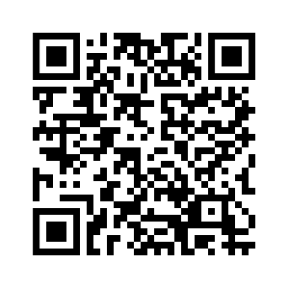
Participación y comunicación
Se puso a disposición una sección en la página web de la ASCC donde las y los interesados pueden inscribirse para recibir información.
En el mismo lugar, las y los interesados pueden subir consultas, opiniones, e información mediante un formulario habilitado al efecto.
Las y los comisionados entregaron listado de personas y organizaciones para mantener informados.
Las opiniones recibidas serán incorporadas en el documento definitivo, sin especificar la fuente.
Se invitó a centros de estudio y organismos especializados a que opinaran sobre los avances.
Se realizarán dos reuniones virtuales para entregar información a grupos de interés, esta es la primera.

Slide 16
Metodología de trabajo 1/4
Acuerdos para el diálogo
Los acuerdos se alcanzan preferentemente por consenso.
Los acuerdos serán de carácter público como acuerdos del Comité.
Las recomendaciones que no alcancen consenso
quedarán registradas, sin indicación de autores.
Las decisiones son opiniones representativas del Comité y no compromisos del sector privado, público, academia ni sociedad civil.
Todas las opiniones son válidas.
Se motiva a presentar argumentos que fundamenten las
opiniones.
Promovemos un desarrollo armónico de las sesiones.
Comité:
Reuniones cada 3 semanas
Grupos temáticos y grupos espejo
Secretaría Técnica:
Apoyo en la coordinación general, facilitación, soporte técnico y redacción de documentos
Los ministerios apoyan en la generación
del material técnico que se le solicite

Slide 17
Planificación de las sesiones 2/4
Sesión 1: Lanzamiento con las ministras y los ministros, presentación de objetivos,
diagnóstico, metodología, acuerdo y priorización de temas
Sesión 2: Trabajo en grupos para realizar diagnóstico de nudos críticos y delinear acciones posibles
Sesión 3: Trabajo en grupos para análisis y definición de propuestas
Presentación de avances a grupos de interés
Sesión 4: Trabajo en grupos para realizar análisis, priorización y selección de propuestas
Presentación de avances a grupos de interés
Sesión 5: Consentimiento propuestas en plenario

Slide 18
Metodología de trabajo 4/4
Los comisionados decidieron dividirse en 4 Grupos de Trabajo, a los que se sumaron 4 Grupos Espejo:
Seguridad Hídrica
Ciudades Sostenibles
Industria Baja en Carbono
Silvoagropecuario

Slide 19
Avances del grupo Silvoagropecuario
Marco general y enfoques del trabajo:
Se releva importancia tanto de mitigación como adaptación en el sector, además de oportunidades para avanzar en reducción de pérdida y desperdicio de alimentos.
Necesidad de avanzar en generación de información: ciclo de vida en bosques y productos derivados; eficiencias y costos de SbN; captura de carbono en suelos, rol de fruticultura en capturas de carbono; rol de bosques de algas.
Focalizar soluciones en ecosistemas que interactúan con agricultura: mantener y proteger capital natural.
Se relevan oportunidades en agroindustria respecto a incorporación de eficiencia energética y autoconsumo en procesos.
Se trabaja sobre tres líneas de trabajo que engloban acciones relacionadas:
Aumentar capturas de carbono en bosques y control de incendios
Agricultura climáticamente inteligente
Valorización de biomasa agrícola y forestal

Slide 20
Avances del grupo Ciudades Sostenibles
Las ideas fuerza están en torno a:
Considerar desigualdad en medidas (que no sean regresivas).
Importancia de las soluciones basadas en naturaleza (SbN),
especialmente lo relacionado al aumento de la masa vegetal en las ciudades, corredores verdes.
Impulsar con fuerza las ciclovías y la biodigestión en municipios.
Se trabaja en torno a tres líneas de trabajo:
Disminuir la emisiones derivadas del consumo energético en ciudades
Aumentar resiliencia de la ciudad y captura de GEI
Impulsar economía circular

Slide 21
Avances del grupo Seguridad Hídrica
Hay consenso en torno a tres grandes aspectos:
El enfoque debe ser integrado y de cuencas, bajo el concepto de circularidad
El eje debe estar en las soluciones basadas en la naturaleza (SbN)
El acceso al agua como un derecho humano
Se identifican tres macro-desafíos útiles para ordenar los desafíos específicos y sus recomendaciones:
Cuidar
Gestionar
Ampliar disponibilidad
Necesidad de poner en valor el principio de la conservación efectiva: se optó por usar el concepto de restauración para dejar de manifiesto la necesidad de identificar fuentes de financiamiento y apalancamiento de recursos que permitan dar viabilidad a las medidas de resiliencia, visibilizando los costos de la necesaria adaptación al cambio climático y de los servicios ecosistémicos que se requiere restaurar y proteger.

Slide 22
Avances del grupo Industria Baja en Carbono
Avances del grupo Industria Baja en Carbono
Hay consenso en torno a:
Existe brecha en modelos de financiamiento para escalamiento y despliegue de tecnologías. Sistemas Corfo vía bancos requiere simplificación
Importancia del reacondicionamiento de procesos industriales
Necesidad de agilizar permisos de proyectos que aporten a la carbono-neutralidad
Importancia de los materiales sumideros de carbono
Incendios ponen en riesgo la carbono-neutralidad
Se trabaja sobre la base de cuatro líneas, todas ellas con foco en reacondicionar la industria:
“Eficientar” procesos, incluida la eficiencia energética
Eliminar combustibles fósiles
Incorporar energías renovables
Impulsar una industria con materia prima renovable
Se releva la importancia de abordar las emisiones de gases de efecto invernadero (GEI) resultantes de las actividades de la cadena de suministro que están fuera del control directo de la empresa, a lo largo de toda la cadena de valor (alcance 3).

Slide 23
Observaciones a Propuesta de Reglamento del Artículo 6°

Slide 24
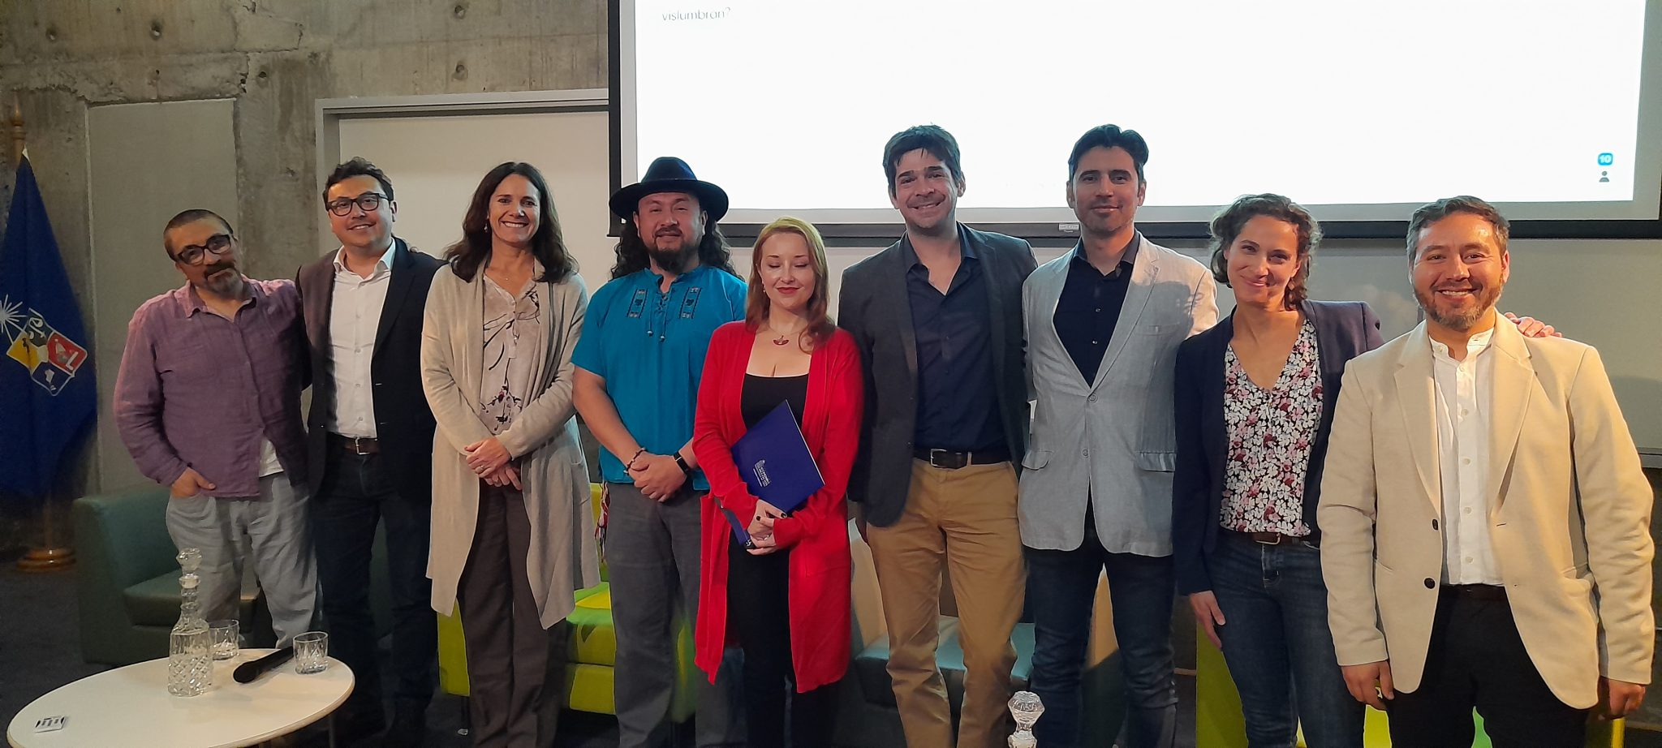
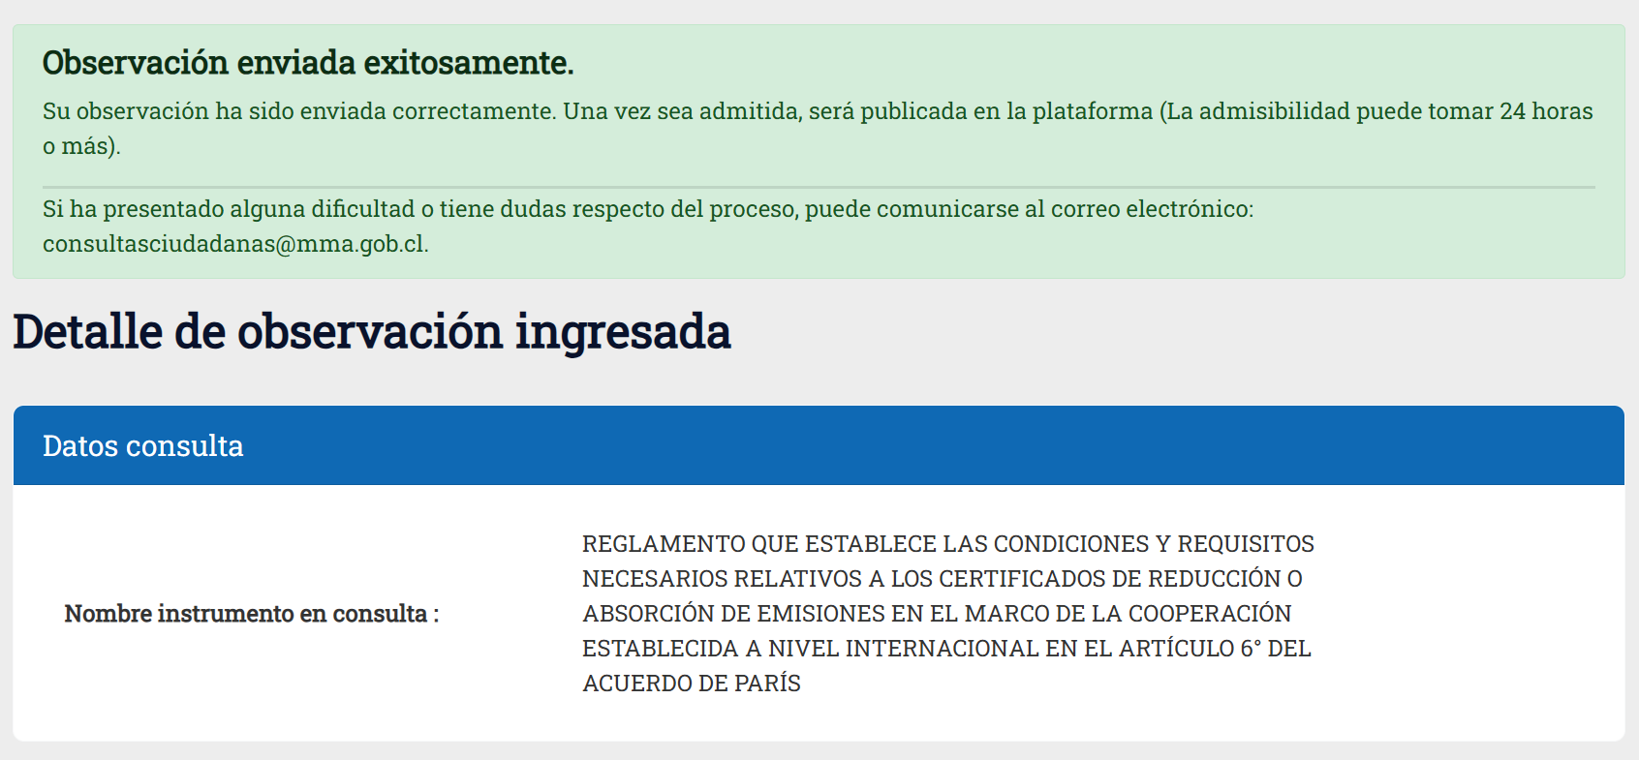
Proceso de Consulta Art. 6
09/23-Convocatoria del MMA a mesa extendida del Artículo 6 del Acuerdo de París.
10/23-Entrega de Decálogo CAT-CLG al MMA.
05/24-Reglamento puesto en consulta pública.
04/06/24-Sesión de trabajo interna en la que se discutieron los principales puntos.
11/06/24-Envío de comentarios y observaciones desde CLG al MMA.

Slide 25
Principales observaciones
Observaciones Generales
Levantamos la necesidad de que exista una mayor urgencia en la puesta en marcha del mecanismo.
El regulador debe generar las condiciones habilitantes para que surja la oferta nacional de créditos de carbono.
Con respecto al Comité Nacional del Artículo 6 ¿Contará con el capital humano suficiente para realizar todas las labores que se establecen en el reglamento?
Notes:
Elaboramos dos secciones separadas con comentarios generales al reglamento y específicos a cada artículo.
Este mecanismo representará grandes oportunidades de reducción de emisiones de carbono, al mismo tiempo que ampliará las posibilidades de crear co-beneficios tales como empleos verdes, atraer inversión verde, y así facilitará la ambición con la acción climática del país. Dicho lo anterior, levantamos la necesidad de que exista una mayor urgencia en la puesta en marcha del mecanismo. El Artículo 6 se crea el año 2015, sin embargo, una década después aún no se implementa en la práctica. Debemos empezar pronto a probar qué significa el reglamento en la práctica para la contribución a la mitigación.
Enfrentamos un escenario internacional en el cual existe demanda tanto privada como pública por créditos de carbono. Como país, debemos acelerar este proceso para poder aprovechar esas oportunidades de demanda. Para lograr lo anterior, el sector público debe generar las condiciones habilitantes para que surja la oferta nacional.
Dada todas las responsabilidades que se atribuyen al MMA da la impresión de que existe una sobrecarga de labores, la cual sumada a la restricción de recursos y competencias técnicas dentro del organismo, puede poner en duda el correcto funcionamiento del Comité. ¿El Comité contará con el tiempo de realizar todas las labores que se establecen en el reglamento? Se podría evaluar contar con un cuerpo institucional que tenga personal permanente y que posea las capacidades técnicas y que así pueda velar por el correcto funcionamiento del reglamento.
Finalmente, considerando que a través del Artículo 6.2, de acuerdos bilaterales entre países, se van a ir habilitando posibilidades de transacción, el sector privado también tiene un rol en incentivar el desarrollo de mercado al impulsar negociaciones directas entre privados. Como, por ejemplo, en las conversaciones entre Chile y Singapur, Singapur plantea que entre privados se puedan acordar proyectos de mutuo acuerdo e interés. En la práctica los privados pueden tener un rol para generar acuerdos. Dicho lo anterior, el reglamento deja poco claro el mecanismo para generar acuerdos a través de un conducto regular.
Al momento de determinar qué sectores puedan participar como adicionales bajo el mecanismo del Artículo 6, se espera que no exista una delimitación arbitraria que restrinja oportunidades de proyectos. El regulador debería establecer criterios que le den la oportunidad a los oferentes de proyectos de tener flexibilidad y posibilidad de desarrollo, dentro de los sectores señalados.

Slide 26
Principales observaciones
Comentarios Específicos
Artículo 4°.- Rol del Ministerio del Medio Ambiente en los mecanismos del artículo 6 del Acuerdo de París. Explicitar que se dispondrá de los recursos financieros necesarios y del personal que tenga el conocimiento técnico y especializado necesario.
Artículo 6. Tipologías de actividades de mitigación en el marco del artículo 6 del Acuerdo de París y su priorización. Un proyecto se considerará adicional si incorpora una actividad “nueva en su tipo”. Falta claridad para definir este criterio.
Artículo 19. Condiciones y requisitos de los acuerdos de implementación. Claridad para definir el mecanismo de las tarifas definidas en este artículo, cómo serán administradas.
Accede al reglamento y nuestras observaciones.
Notes:
Art. 4
Agregar que el gobierno dispondrá de los recursos financieros necesarios y del personal que tenga el conocimiento técnico y especializado comprobable y suficiente, respecto de las materias reguladas en este artículo, y para el Ministerio de Medio Ambiente, para la debida regulación, seguimiento, y ejecución de las competencias otorgadas, mediante el presente instrumento.
Art. 6
Para que un proyecto sea candidato para participar en el Art. 6 debe ser adicional. En términos de los criterios bajo los cuales un proyecto se considerará adicional se define como una de las líneas hacer referencia a que la actividad sea “nueva en su tipo”. Falta claridad para definir este criterio; ¿qué es lo que se considera nuevo en su tipo? ¿Nuevas tecnologías? ¿Nuevos usos de tecnologías? Etc.
Art. 19
Dentro de los acuerdos de implementación deberán existir componentes mínimos que debe tener un acuerdo. Dentro de esto se define una determinación de tarifas asociadas a la implementación. Sin embargo, no se establece el mecanismo de las tarifas, en términos de unidades y cantidades, no se explicita un criterio para definir tarifas de los acuerdos. ¿En caso de ser monetarias, quién administrará estas tarifas? ¿Cómo? ¿Para qué serán usadas?
Artículo 16.- De las entidades operacionales que validan y verifican en el ciclo de las actividades de mitigación
Es necesario que en el cuerpo del reglamento se establezca cuál es el procedimiento que deben llevar a cabo las entidades operacionales para que sean reconocidas por el Ministerio de Medio Ambiente, así mismo los tiempos y requisitos necesarios para que lo mismo se desarrolle.

Slide 27
More Renewables Campaign
https://forms.office.com/e/KsMs5PkQZE

Slide 28
Agenda
13:00 – 13:10 Bienvenida
13:10 – 13:15 Revisión acta anterior
13:15 – 13:45 “Creación del Center for Biodiversity Finance and Natural Capital”, Rodrigo Arriagada, Pontificia Universidad Católica.
13:45 – 14:25 “Eureka Multilateral Call 2024 Network Projects”, Jocelyn Olivari, Gerente de Innovación, Directora Ejecutiva Comité InnovaChile, CORFO.
14:25 – 14:40 “Programa Transforma Cambio Climático”, Irina Reyes, Gerenta de Proyecto TCC, CORFO.
14:40 – 14:50 “Avance Comité de Carbono Neutralidad y Resiliencia”, “Consulta Ciudadana del Reglamento del Artículo6”; “CLG UK: More Renewables Campaign”; Teresa Ruiz-Tagle, CLG Chile.
14:50 – 15:00 Varios: Próximas actividades
www.clgchile.cl
www.clgchile.cl
Notes:
TABLA:
- “Creación delCenter for Biodiversity Finance and Natural Capital”, Rodrigo Arriagada, PontificiaUniversidad Católica.
- “EurekaMultilateral Call 2024 Network Projects”, Jocelyn Olivari, Gerente de Innovación,Directora Ejecutiva Comité InnovaChile, CORFO.
- “Avance Comité deCarbono Neutralidad y Resiliencia”, “Consulta Ciudadana del Reglamento del Artículo6”, “Programa Transforma Cambio Climático”; Teresa Ruiz-Tagle, CLG Chile.
- Varios: Próximasactividades.

Slide 29
Próximas Actividades:
Seminario Minerales Críticos: miércoles 07 de agosto.
Seminario de Carbono Azul: martes 03 de septiembre.
Mesa Para el Desarrollo Sostenible con Deloitte: 3 fechas: 9 de julio – Transición Energética, 06 de agosto – Recursos Hídricos, 04 de septiembre – Cadena de Valor Sostenible.
Race to Zero: Webinars. 1ero: Energías Renovables jueves 04 de julio.
Ministerio de Hacienda: Taxonomía Sector Energía, Sector Aguas y Desechos
www.clgchile.cl
www.clgchile.cl
Notes:
TABLA:
- “Creación delCenter for Biodiversity Finance and Natural Capital”, Rodrigo Arriagada, PontificiaUniversidad Católica.
- “EurekaMultilateral Call 2024 Network Projects”, Jocelyn Olivari, Gerente de Innovación,Directora Ejecutiva Comité InnovaChile, CORFO.
- “Avance Comité deCarbono Neutralidad y Resiliencia”, “Consulta Ciudadana del Reglamento del Artículo6”, “Programa Transforma Cambio Climático”; Teresa Ruiz-Tagle, CLG Chile.
- Varios: Próximasactividades.

Slide 30
https://docs.google.com/forms/d/e/1FAIpQLSdl-auP3xiwI00KVbVYdcgi-0j0Sr-pc6eRmKHVmnnjvBtekA/viewform?usp=sf_link

Slide 31
https://docs.google.com/forms/d/e/1FAIpQLSd-meGlHfNOcsVjWuslGs9EuF9ObiiKNAJw_zCce_hnExXyxQ/viewform?usp=sf_link

